Slide 1
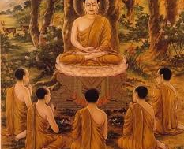
Modern buddaviylikning o‘ziga xos hususiyatlari

Slide 2
Reja:
1. Buddaviylik dini.
2. Buddaviylik dinining vujudga kelishi
3. Buddaviylik dinining asosiy tamoyillari.

Slide 3
Buddaviylik dini
Buddizm (Budda nomidan olingan), Buddaviy dini – jahonda keng tarqalgan dinlardan biri (Xristian dini va Islom dini bilan birga). Unga eʼtiqod qiluvchilar taxminan 500 mln.dan ortiq. Miloddan avvalgi 6—5-asrlarda Hindistonda paydo boʻlgan. Markaziy Osiyo, Jan. Sharqiy Osiyo mamlakatlarida va Uzoq Sharqda tarqalgan. Hozirgi kunda buddizm Shri Lanka, Myanma (Birma), Tailand, Laos, Kambodja, Vyetnam, Tibet, Butan va Yaponiya kabi davlatlarning asosiy dinidir. Buddizm muayyan tarixiy davrlarda Xitoy, Hindiston, Koreya va Indoneziyada, deyarli butun Osiyo xalqlari, yaʼni jahonning salkam 2/3 qismi aholisi maʼnaviy qadriyatlariga juda katta taʼsir koʻrsatgan. Buddizmda 2 asosiy yoʻnalish mavjud: xinayana va maxayana. Keyingisi juda koʻp sekta va mazhablarga boʻlinadi

Slide 4

Buddaviylik ta’limotining qisqacha bayoni:
Azob uqubat mavjud
Azob uqubatning sababi mavjud
Azob uqubat tugashi
Azob uqubat tugashiga 8 ta yo’l mavjud

Slide 5
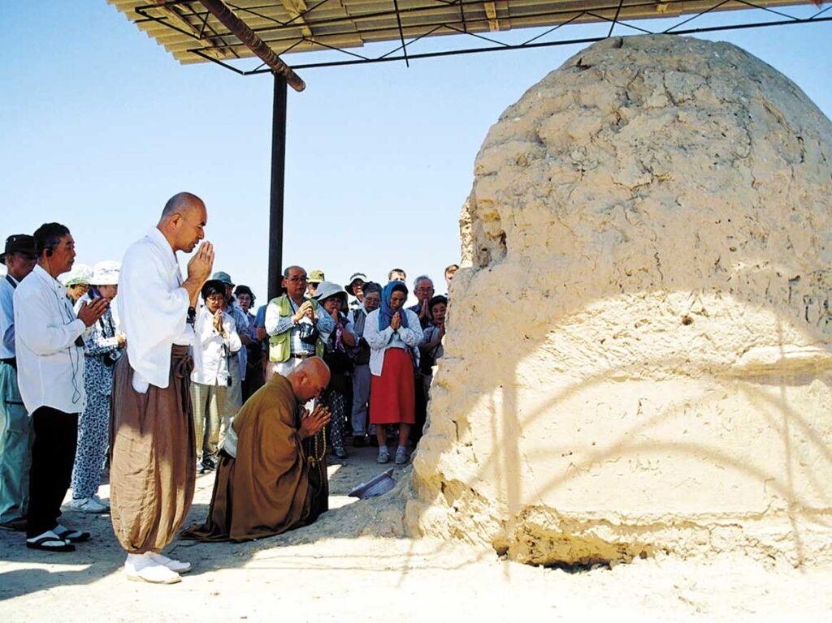
Buddaviylik dinining vujudga kelishi
Buddizm tarixi tadkiqotchilari mavjud manbalar asosida bu oqim asoschisi real tarixiy shaxs ekanligini ta’kidlaydilar. Bu ta’limot to‘g‘risida xabar beruvchi adabiyotlarda u Siddxartxa, Gautama (Gotama), Shakyamuni, Budda, Tadxagata, Djina, Bxagavan kabi ismlar bilan zikr etiladi. Bu ismlar ma’nolari kuyidagicha: Siddxartxa — shaxsiy ism, Gautama — urug‘ nomi, Shakyamuni — «Shakya kabilasidan chiqqan donishmand», Budda — «nurlangan», Tadxagata — «shunday qilib, shunday ketgan», Djina — «g‘olib», Bxagavan — «tantana kiluvchi». Ular ichida eng mashxuri «Budda» bo‘lib, shundan ushbu dinga buddizm nomi berilgan.

Slide 6
Buddaviylik dinining asosiy tamoyillari.
Buddizm - hozirgi Nepal va Shimoliy Hindiston hududida miloddan avvalgi V asrda tug'ilgan Siddxarta Gautama ta'limotiga asoslangan din. U "Budda" deb nomlangan, ya'ni "uyg'ongan" degan ma'noni anglatadi, hayot, o'lim va mavjudot mohiyatini chuqur anglab etgan. Ingliz tilida Budda ma'rifatli deb aytilgan, ammo sanskrit tilida bu "bodhi" yoki "uyg'ongan".
Budda umrining oxirigacha sayohat qildi va ta'lim berdi. Biroq, u odamlarga ma'rifat paytida erishgan narsalarini o'rgatmadi. Buning o'rniga u odamlarga o'zlari uchun ma'rifat qilishni o'rgatdi. U uyg'onish e'tiqod va dogmalar orqali emas, balki sizning bevosita tajribangiz orqali sodir bo'lishini o'rgatgan.
U vafot etganda buddizm Hindistonda ozgina ta'sirga ega bo'lgan nisbatan kichik mazhab edi. Ammo miloddan avvalgi III asrda Hindiston imperatori buddizmni mamlakatning davlat diniga aylantirdi.

Slide 7
Keyin buddaviylik Osiyoda tarqalib, qit'aning hukmron dinlaridan biriga aylandi. Bugungi kunda dunyodagi buddistlar sonining taxminlari juda xilma-xil bo'lib, qisman osiyoliklar bir nechta dinni kuzatayotgani sababli va qisman Xitoy singari kommunistik davlatlarda qancha odam buddizm dinini tutishini bilish qiyin. Eng keng tarqalgan taxmin 350 millionni tashkil etadi, bu buddizmni dunyo dinlari orasida to'rtinchi o'rinda turadi.
Buddizm boshqa dinlardan farq qiladi.
Buddizm boshqa dinlardan shu qadar farq qiladiki, ba'zi odamlar bu dinmi deb hayron bo'lishadi. Masalan, aksariyat dinlarning markaziy yo'nalishi bitta yoki ko'pdir. Ammo buddizm teoistik emas. Budda xudolarga ishonish ma'rifatni amalga oshirmoqchi bo'lganlar uchun foydali emas deb o'rgatgan.

Slide 8
E’tiboringiz uchun raxmat!

